Slide 1
Наследование в Python
Пишем код умнее, а не больше

Slide 2
Что мы сегодня узнаем?
Что такое наследование?
Ключевые понятия: Суперкласс и Подкласс
Как переопределить и расширить методы super()
Практическое задание
Что дальше? Краткий взгляд на полиморфизм

Slide 3

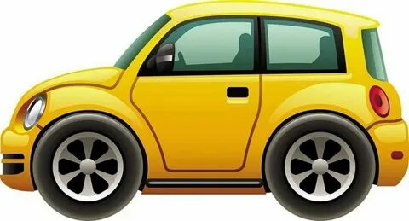
Проблема: Повторяющийся код 😫
Представьте, что мы пишем код для автосалона...
brand
year
start_engine()
brand
year
start_engine()

Slide 4
Решение: Наследование! 💡
Принцип DRY: Don't Repeat Yourself (Не повторяйся)
"Как в жизни: дети наследуют черты от родителей, но имеют и свои уникальные особенности."
Транспорт
brand
year
start_engine()

Slide 5
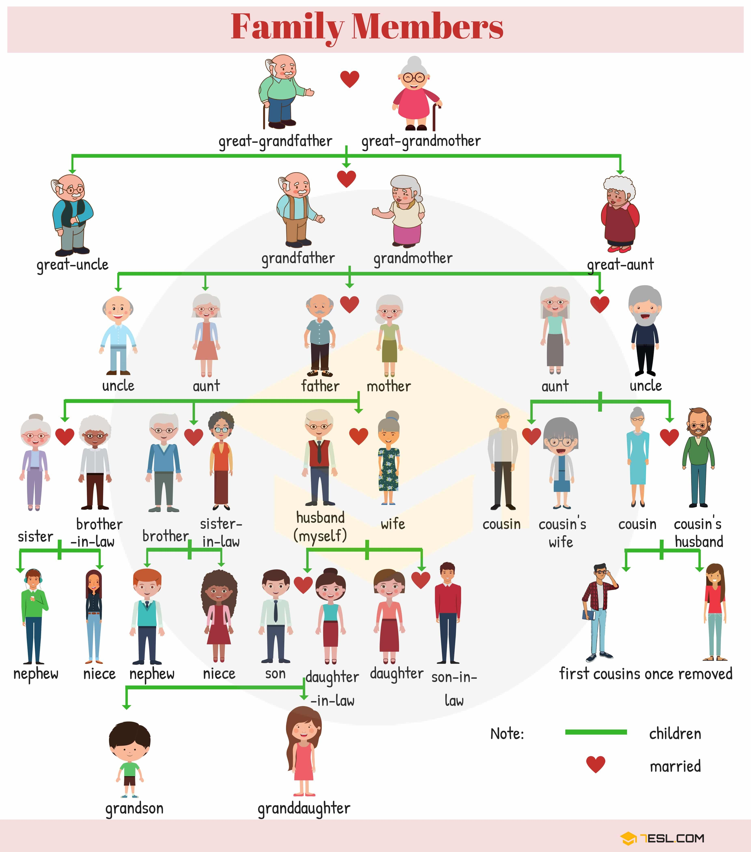

Slide 6
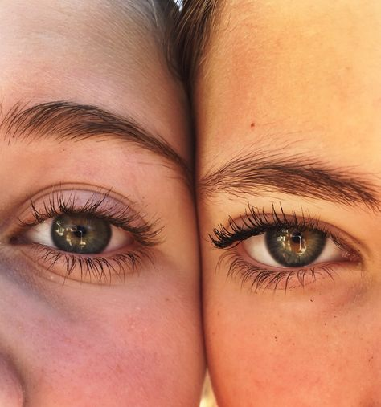
Наследование внешности

Slide 7
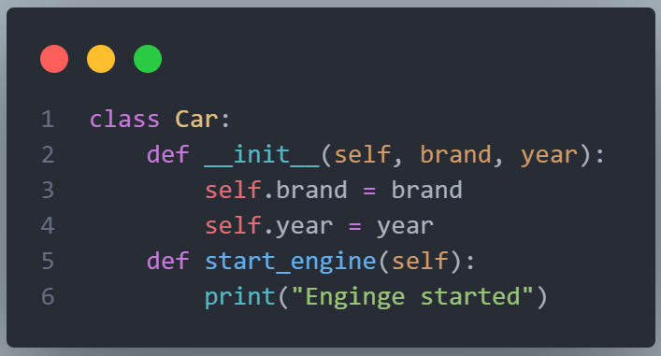
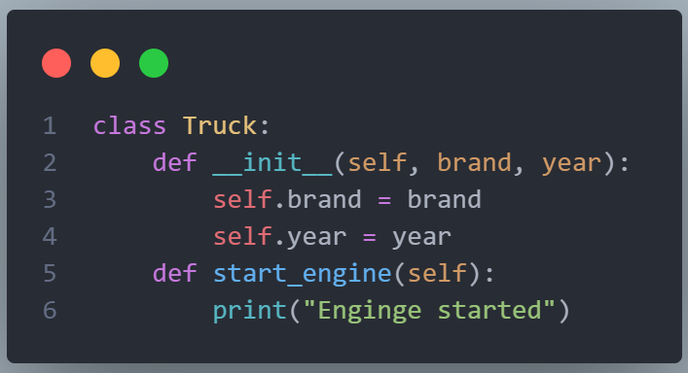

Slide 8
Vehicle

Slide 9
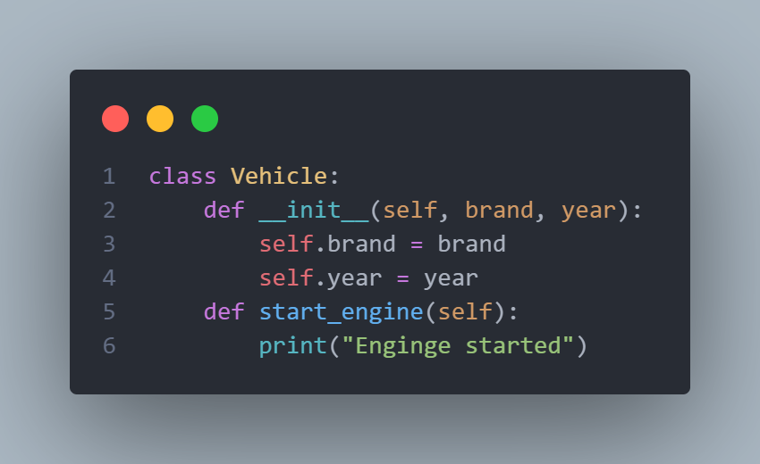
Vehicle

Slide 10
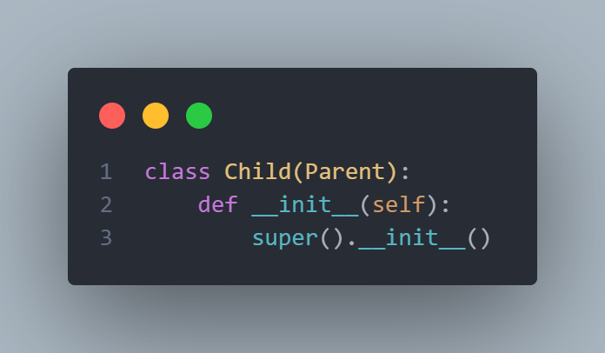

Slide 11
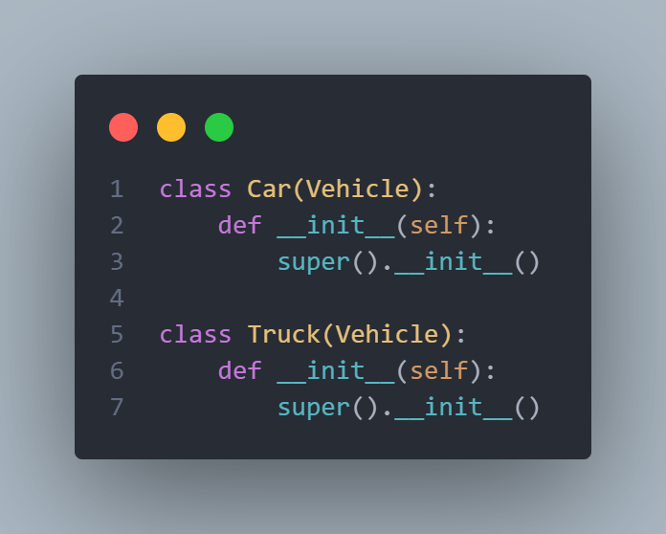

Slide 13
Ключевые понятия 🔑
Суперкласс (Родитель): Класс, который отдает свои свойства и методы.
Пример: Vehicle
Подкласс (Потомок): Класс, который забирает (наследует) их.
Пример: Car(Vehicle)
Отношение "is-a" (является): Car является Vehicle. Это помогает проверить логику.

Slide 14
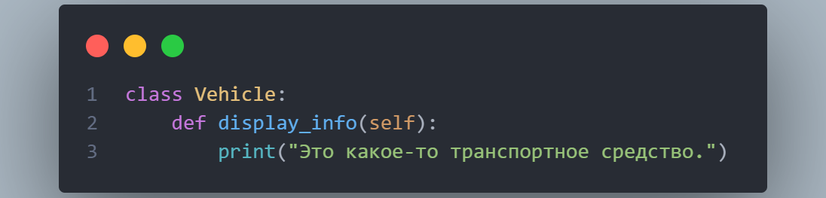
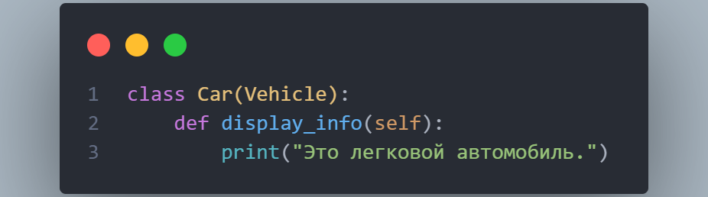
Переопределение методов
Подкласс может предоставить свою собственную реализацию метода, который уже есть у родителя.

Slide 15
Функция super(): Не заменяй, а дополняй!
super() дает доступ к родительскому классу. Это идеально, чтобы
расширить функциональность, а не писать всё с нуля.
Самый частый пример — __init__

Slide 16
Задание 1
Создайте класс Human, который будет содержать информацию о человеке.
С помощью механизма наследования, реализуйте
класс Builder (содержит информацию о строителе),
класс Sailor (содержит информацию о моряке),
класс Pilot (содержит информацию о летчике).
Каждый из классов должен содержать необходимые для работы методы.

Slide 17
Human
name
age
introduce()
Builder
Sailor
Pilot
specialty
work()
ship
sail()
aircraft
fly()

Slide 18
🎯 Задачи студентов
Реализовать классы Human, Builder, Sailor и Pilot с атрибутами и методами.
Создать по одному объекту каждого класса.
Вызвать методы:
introduce() для всех объектов
work() для строителя
sail() для моряка
fly() для лётчика

Slide 19
Вывод
Меня зовут Иван, мне 30 лет.
Меня зовут Алексей, мне 40 лет.
Алексей строит дом.
Меня зовут Олег, мне 28 лет.
Олег плывёт на корабле 'Аврора’.
Меня зовут Мария, мне 35 лет.
Мария управляет самолётом 'Boeing 737'.

Slide 20
Задание 2
Passport
ForeignPassport
full_name
birth_date
Country
passport_number
show_info()
foreign_number
visas []
add_visa(country, valid_until)
show_info()

Slide 21
🎯 Задачи студентов
Реализовать классы Passport и ForeignPassport с описанными атрибутами и методами.
Создать объект класса Passport и вызвать метод show_info().
Создать объект класса ForeignPassport, добавить несколько виз через add_visa().
Вызвать метод show_info() у объекта загранпаспорта, убедившись, что отображаются все визы и номер загранпаспорта.

Slide 22
Вывод
=== Паспорт ===
ФИО: Иванов Иван Иванович
Дата рождения: 01.01.1990
Гражданство: Россия
Номер паспорта: 1234 567890
=== Загранпаспорт ===
ФИО: Иванов Иван Иванович
Дата рождения: 01.01.1990
Гражданство: Россия
Номер паспорта: 1234 567890
Номер загранпаспорта: Z987654321
Визы:
- Германия (до 12.2025)
- Италия (до 06.2026)

